Slide 1
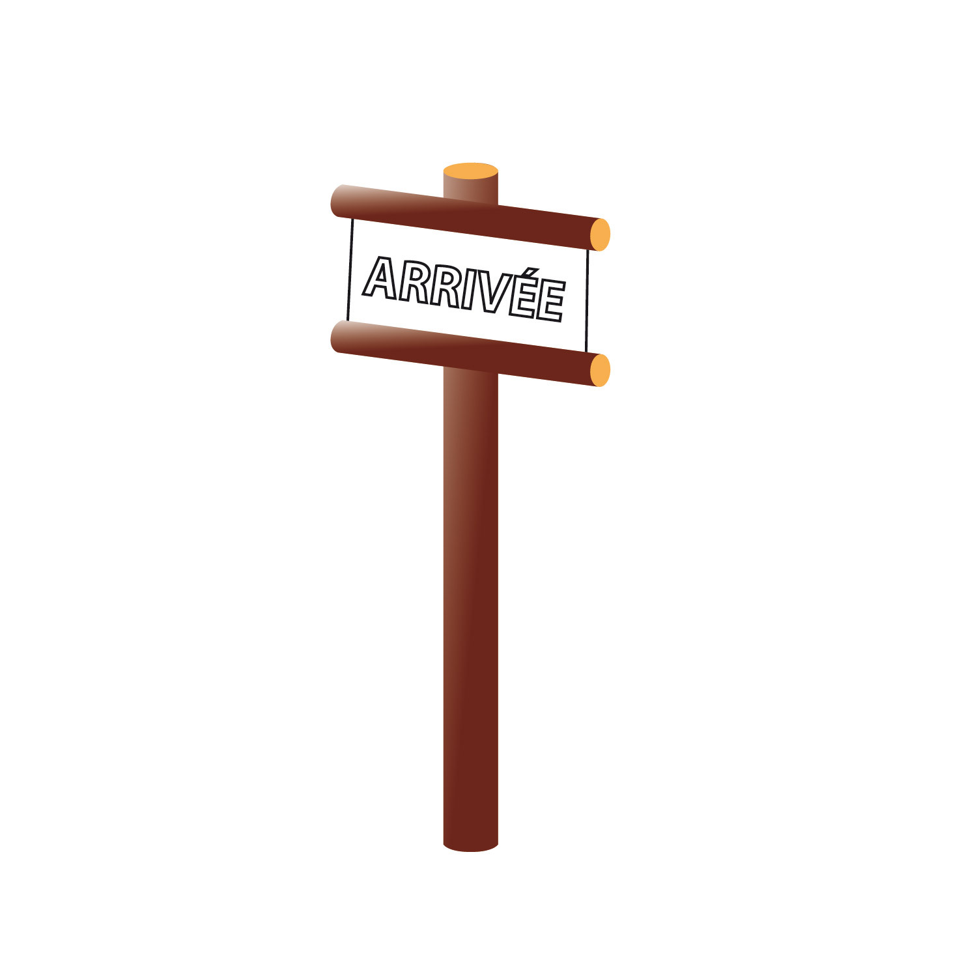

Maze Game
Déplacer le pointeur de la souris à l’intérieur des zones bleues en évitant les objets rouges et la zone jaune.
Il y a un passage secret!!!!!
Entrainez vous et lorsque vous êtes prêt, cliquer ici pour commencer sans déplacer le curseur de la souris.

Slide 2
Maze Game
Déplacer le pointeur de la souris à l’intérieur des zones bleues en évitant les objets rouges et la zone jaune.
Il y a un passage secret!!!!!

Slide 3

C’est perdu!!!!!!!!!!! Essaie encore.
Recommencer
Sortir

Slide 4

Et c’est gagné!!!!!!!!!!!!!!!
Recommencer
Sortir

